Slide 1
Παραγωγή Πλοίου (Ε)
Ανοικτά Ακαδημαϊκά Μαθήματα στο ΤΕΙ Αθήνας
Λύση εργαστηριακής άσκησης
Αλιφιέρη Δ. Πολυξένη (Α.Μ.: 12003)
Δεληγιαννίδη Ε. Αντιγόνη (Α.Μ.: 12022)
Επιβλέπων Καθηγητής: Δρ. Θωμάς Π. Μαζαράκος
Τμήμα Ναυπηγών Μηχανικών ΤΕ
Το περιεχόμενο του μαθήματος διατίθεται με άδεια Creative Commons εκτός και αν αναφέρεται διαφορετικά | Το έργο υλοποιείται στο πλαίσιο του Επιχειρησιακού Προγράμματος «Εκπαίδευση και Δια Βίου Μάθηση» και συγχρηματοδοτείται από την Ευρωπαϊκή Ένωση (Ευρωπαϊκό Κοινωνικό Ταμείο) και από εθνικούς πόρους.

Slide 2
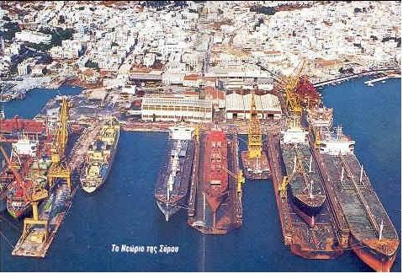
Περιεχόμενα
Εισαγωγή.
Ιστορική αναδρομή.
Διαδικασία σχεδιασμού του σκάφους.
Προγραμματισμός κατασκευής της γάστρας.
Ανάπτυξη κωδικοποιημένου συστήματος.
Βασική σχεδίαση και προγραμματισμός.
Ολοκλήρωση του σχεδίου.
hellas.teipir.gr
Εικόνα 1: «Ναυπηγεία της Σύρου».
Οδηγίες εργασίας λεπτομερειών σχεδιασμού και προγραμματισμού.
Αποτελέσματα.
Συμπεράσματα.
Προτάσεις.
Ευχαριστίες.

Slide 3
Εισαγωγή
Η σχεδίαση και ο προγραμματισμός ταξινομούνται σε διάφορα στάδια. Αυτά τα στάδια περιλαμβάνουν:
Το βασικό σχεδιασμό.
Το βασικό λεπτομερή σχεδιασμό.
Το λεπτομερή σχεδιασμό εργασίας.
Το σχεδιασμό των οδηγιών εργασίας.
Ο σχεδιασμός και ο προγραμματισμός της κατασκευής της γάστρας είναι τα πρωτεύοντα ζητήματα που τίθενται υπό συζήτηση, στην κατασκευή ενός πλοίου.

Slide 4
Ιστορική Αναδρομή 1/2
Τρεις είναι οι μέθοδοι σχεδιασμού ενός σκάφους, στις οποίες χρησιμοποιείται η σάλα:
Απευθείας χάραξη των γραμμών στο δάπεδο της σάλας.
Μέθοδος του μισομόντελου.
Χρήση σχεδίων ναυπηγικών γραμμών.

Slide 5
Ιστορική Αναδρομή 2/2
Εικόνα 2: «Σάλα σε Ναυπηγείο Του Περάματος».
Εικόνα 3: «Ναυπηγικό Μοντέλο του Σκάφους «Πάραλος» 1810».

Slide 6
Διαδικασία Σχεδιασμού Σκάφους 1/3
Το σχέδιο μπορεί να οριστεί ως μία δραστηριότητα που περιλαμβάνει τη παραγωγή σχεδίων και τρισδιάστατων μοντέλων στον υπολογιστή, καθώς και τη παραγωγή προδιαγραφών και άλλων στοιχείων που απαιτούνται για να κατασκευαστεί ένα σκάφος.

Slide 7
Διαδικασία Σχεδιασμού Σκάφους 2/3
Οι στόχοι διαδικασίας σχεδίου.
Η ανάγκη για τους σχεδιαστές να καταλάβουν τις απαιτήσεις του πλοιοκτήτη και συγχρόνως να βοηθήσουν το πλοιοκτήτη να ξεκαθαρίσει τις απαιτήσεις του.
Οι περιορισμοί του χρόνου και οι πόροι που συμμετέχουν στη διαδικασία.
Το γεγονός ότι η επιστήμη και η τέχνη απεικονίζονται στη διαδικασία σχεδιασμού.
Το γεγονός ότι η δημιουργικότητα και η ομαδική εργασία θα είναι πάντα οι ακρογωνιαίοι λίθοι της διαδικασίας.

Slide 8
Διαδικασία Σχεδιασμού Σκάφους 3/3
Μελέτη σκοπιμότητας.
Κύριες απαιτήσεις απόδοσης.
Βάρος ωφέλιμων φορτίων και εκτίμηση του όγκου.
Πρώτες εκτιμήσεις των κύριων χαρακτηριστικών.
Προσδιορισμός των Απαιτήσεων των χώρων ενδιαίτησης.
Εκτίμηση του απαραίτητου όγκου.
Εκτιμήσεις βάρους και κέντρου βάρους.
Έλεγχος ευστάθειας.
Πρώτη εκτίμηση της δύναμης πρόωσης.

Slide 9
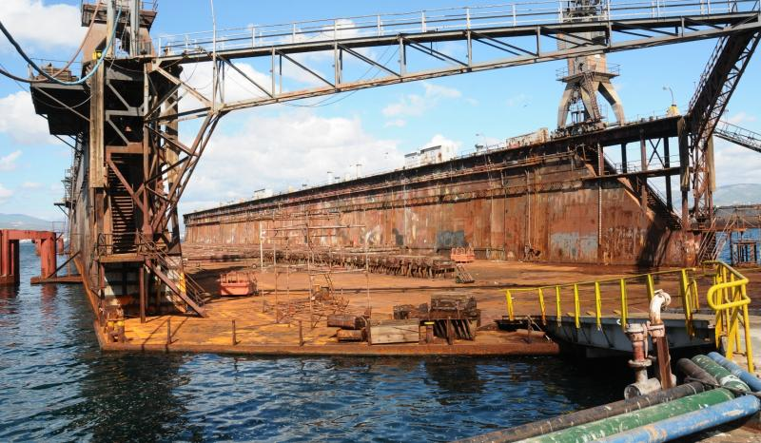
Προγραμματισμός κατασκευής της γάστρας
Πρόγραμμα κατασκευής γάστρας.
Καταμερισμός ροής εργασίας.
Ανάπτυξη κωδικοποιημένου συστήματος.
Καλή επικοινωνία και ανταλλαγή πληροφοριών.
Εικόνα 4: «Πλωτή δεξαμενή στα ναυπηγεία Σκαραμαγκά»
902.gr

Slide 10
Ανάπτυξη Κωδικοποιημένου Συστήματος
Εικόνα 5: «Παράδειγμα Κωδικοποίησης Ελασμάτων».
Εικόνα 6: «Παράδειγμα Κωδικοποίησης Ελασμάτων με Τρεις Διαστάσεις».

Slide 11
Βασική Σχεδίαση και Προγραμματισμός
Βασικά σχέδια.
Βασική παραγωγή κατασκευής της γάστρας, η οποία περιλαμβάνει:
Το σχέδιο ανέγερσης της γάστρας.
Το σχέδιο ορισμού των τμημάτων.
Το σχέδιο των διαδικασιών κατασκευής της γάστρας.
Ο προϋπολογισμός του όγκου εργασίας.
Ένα χρονοδιάγραμμα δραστηριοτήτων κατασκευής του πλοίου.

Slide 12
Ολοκλήρωση Του Σχεδίου
Έξι κρίσιμες περιοχές λαμβάνουν την ειδική προσοχή κατά τη διάρκεια της διαδικασίας ολοκλήρωσης σχεδίου. Είναι:
Το βάρος και η πλευστότητα του σχεδίου.
Ευστάθεια.
Δύναμη δοκών γάστρας.
Ευστάθεια έναντι του όγκου.
Ηλεκτρική δύναμη.
Έλεγχος σκαφών.

Slide 13
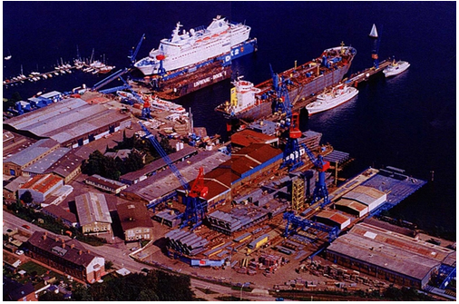
Οδηγίες Εργασίας Λεπτομερειών Σχεδιασμού και Προγραμματισμού 1/2
Η προσπάθεια σταδιακής λεπτομερούς σχεδίασης περιλαμβάνει:
Λεπτομερειακά κατασκευαστικά σχεδία της γάστρας.
Λεπτομερειακός προγραμματισμός εργασίας.
Προϋπολογισμός και έλεγχος ανθρωποωρών.
Εικόνα 7: «Ναυπηγείο Lindenau στο Κίελο της Γερμανίας».

Slide 14
Οδηγίες Εργασίας Λεπτομερειών Σχεδιασμού και Προγραμματισμού 2/2
Eικόνα 8: «Κύκλος επεξεργασίας του υλικού και κατασκευής».

Slide 15
Αποτελέσματα
Στην παρούσα εργασία, έγινε αναφορά:
Σε παραδοσιακές μέθοδους σχέδιασης και συγκεκριμένα στις παραδοσιακές μεθόδους της σάλας.
Στη σχεδίαση και ο προγραμματισμός κατασκευής της γάστρας και από ποιους παράγοντες εξαρτάται η ολοκλήρωση των βασικών σχεδίων της.
Στη χρησιμότητα του καταμερισμού της εργασίας σε ζώνες/ επιμέρους τμήματα και το πόσο συμβάλλει στην διευκόλυνση των εργασιών η ανάπτυξη ενός κωδικοποιημένου συστήματος.

Slide 16
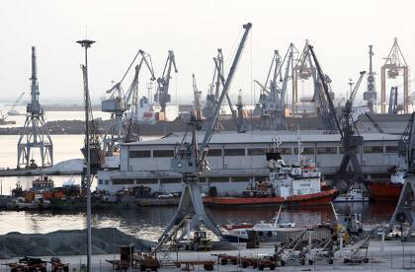
Συμπεράσματα
Η κατασκευαστική στρατηγική εξετάζει τις ικανότητες, τις μεθόδους, τις προτιμήσεις του ναυπηγείου αλλά και του πλοιοκτήτη. Αυτό αντανακλάται στο σχέδιο της γάστρας και στο βασικό πρόγραμμα ημερομηνιών.
Το σχέδιο και τα προγράμματα επιτρέπουν την έγκαιρη ανάπτυξη πληροφοριών σχετικά με την κατασκευή και την προμήθεια.
Εικόνα 9:« Ναυπηγείο Σκαραμαγκά».
imerisia.gr

Slide 17
Προτάσεις
Να βρεθούν περισσότερες πληροφορίες για το σχεδιασμό παραγωγής, καθώς και για τη σχεδίαση σε ναυπηγεία που διαθέτουν σάλα για την κατασκευή μικρών παραδοσιακών σκαφών.

Slide 18
Τέλος Ενότητας

Slide 19
Σημειώματα

Slide 20
Σημείωμα Αναφοράς
Copyright Τεχνολογικό Εκπαιδευτικό Ίδρυμα Αθήνας, Θωμάς Μαζαράκος 2014. Θωμάς Μαζαράκος. «Παραγωγή Πλοίου (Ε). Λύση εργαστηριακής άσκησης ». Έκδοση: 1.0. Αθήνα 2014. Διαθέσιμο από τη δικτυακή διεύθυνση: ocp.teiath.gr.

Slide 21
Σημείωμα Αδειοδότησης
Το παρόν υλικό διατίθεται με τους όρους της άδειας χρήσης Creative Commons Αναφορά, Μη Εμπορική Χρήση Παρόμοια Διανομή 4.0 [1] ή μεταγενέστερη, Διεθνής Έκδοση. Εξαιρούνται τα αυτοτελή έργα τρίτων π.χ. φωτογραφίες, διαγράμματα κ.λ.π., τα οποία εμπεριέχονται σε αυτό. Οι όροι χρήσης των έργων τρίτων επεξηγούνται στη διαφάνεια «Επεξήγηση όρων χρήσης έργων τρίτων».
Τα έργα για τα οποία έχει ζητηθεί και δοθεί άδεια αναφέρονται στο «Σημείωμα Χρήσης Έργων Τρίτων».
[1] http://creativecommons.org/licenses/by-nc-sa/4.0/
Ως Μη Εμπορική ορίζεται η χρήση:
που δεν περιλαμβάνει άμεσο ή έμμεσο οικονομικό όφελος από την χρήση του έργου, για το διανομέα του έργου και αδειοδόχο
που δεν περιλαμβάνει οικονομική συναλλαγή ως προϋπόθεση για τη χρήση ή πρόσβαση στο έργο
που δεν προσπορίζει στο διανομέα του έργου και αδειοδόχο έμμεσο οικονομικό όφελος (π.χ. διαφημίσεις) από την προβολή του έργου σε διαδικτυακό τόπο
Ο δικαιούχος μπορεί να παρέχει στον αδειοδόχο ξεχωριστή άδεια να χρησιμοποιεί το έργο για εμπορική χρήση, εφόσον αυτό του ζητηθεί.

Slide 22
Επεξήγηση όρων χρήσης έργων τρίτων
©
Δεν επιτρέπεται η επαναχρησιμοποίηση του έργου, παρά μόνο εάν ζητηθεί εκ νέου άδεια από το δημιουργό.
διαθέσιμο με άδεια CC-BY
Επιτρέπεται η επαναχρησιμοποίηση του έργου και η δημιουργία παραγώγων αυτού με απλή αναφορά του δημιουργού.
διαθέσιμο με άδεια CC-BY-SA
Επιτρέπεται η επαναχρησιμοποίηση του έργου με αναφορά του δημιουργού, και διάθεση του έργου ή του παράγωγου αυτού με την ίδια άδεια.
διαθέσιμο με άδεια CC-BY-ND
Επιτρέπεται η επαναχρησιμοποίηση του έργου με αναφορά του δημιουργού.
Δεν επιτρέπεται η δημιουργία παραγώγων του έργου.
διαθέσιμο με άδεια CC-BY-NC
Επιτρέπεται η επαναχρησιμοποίηση του έργου με αναφορά του δημιουργού.
Δεν επιτρέπεται η εμπορική χρήση του έργου.
διαθέσιμο με άδεια CC-BY-NC-SA
Επιτρέπεται η επαναχρησιμοποίηση του έργου με αναφορά του δημιουργού.
και διάθεση του έργου ή του παράγωγου αυτού με την ίδια άδεια
Δεν επιτρέπεται η εμπορική χρήση του έργου.
διαθέσιμο με άδεια CC-BY-NC-ND
Επιτρέπεται η επαναχρησιμοποίηση του έργου με αναφορά του δημιουργού.
Δεν επιτρέπεται η εμπορική χρήση του έργου και η δημιουργία παραγώγων του.
διαθέσιμο με άδεια
CC0 Public Domain
Επιτρέπεται η επαναχρησιμοποίηση του έργου, η δημιουργία παραγώγων αυτού και η εμπορική του χρήση, χωρίς αναφορά του δημιουργού.
διαθέσιμο ως κοινό κτήμα
Επιτρέπεται η επαναχρησιμοποίηση του έργου, η δημιουργία παραγώγων αυτού και η εμπορική του χρήση, χωρίς αναφορά του δημιουργού.
χωρίς σήμανση
Συνήθως δεν επιτρέπεται η επαναχρησιμοποίηση του έργου.

Slide 23
Διατήρηση Σημειωμάτων
Οποιαδήποτε αναπαραγωγή ή διασκευή του υλικού θα πρέπει να συμπεριλαμβάνει:
το Σημείωμα Αναφοράς
το Σημείωμα Αδειοδότησης
τη δήλωση Διατήρησης Σημειωμάτων
το Σημείωμα Χρήσης Έργων Τρίτων (εφόσον υπάρχει)
μαζί με τους συνοδευόμενους υπερσυνδέσμους.

Slide 24
Χρηματοδότηση
Το παρόν εκπαιδευτικό υλικό έχει αναπτυχθεί στo πλαίσιo του εκπαιδευτικού έργου του διδάσκοντα.
Το έργο «Ανοικτά Ακαδημαϊκά Μαθήματα στο ΤΕΙ Αθηνών» έχει χρηματοδοτήσει μόνο την αναδιαμόρφωση του εκπαιδευτικού υλικού.
Το έργο υλοποιείται στο πλαίσιο του Επιχειρησιακού Προγράμματος «Εκπαίδευση και Δια Βίου Μάθηση» και συγχρηματοδοτείται από την Ευρωπαϊκή Ένωση (Ευρωπαϊκό Κοινωνικό Ταμείο) και από εθνικούς πόρους.

